Slide 1
Kerberoasting検知ルール
2021.04.29 松井
SecurityLog EventID 4768
EventData TicketEncryptionType 0x17
AND
EventData PreAuthType 2
AS-REP Roasting検知ルール
SecurityLog EventID 4768
EventData TicketEncryptionType 0x17
AND
EventData PreAuthType 0

Slide 2
以下補足資料

Slide 3
ID | T1558.003
Tactic | Credential Access
Techniques | Steal or Forge Kerberos Ticket
Sub-techniques | Kerberoasting
Steal or Forge Kerberos Tickets: Kerberoasting

Slide 4
Steal or Forge Kerberos Tickets:
Kerberoasting
ID | T1558.003
Tactic | Credential Access
Techniques | Steal or Forge Kerberos Ticket
Sub-techniques | Kerberoasting
目的
有効なTicket Granting Ticket (TGT) を悪用し、ドメインコントローラに対してサービスプリンシパル名 (SPN) に関連付けられたサービスアカウントのService Ticket (ST) をRC4暗号化形式で要求することで、ローカルでのブルートフォースによりクレデンシャルを取得する。
環境
SPNに関連付けられたサービスログオンアカウントが存在
ポイント
SPNに関連付けられたコンピュータアカウントは240バイトの長さのパスワードが設定されておりブルートフォースが不可能
SPNに関連付けられたサービスログオンアカウントを列挙する必要がある

Slide 5
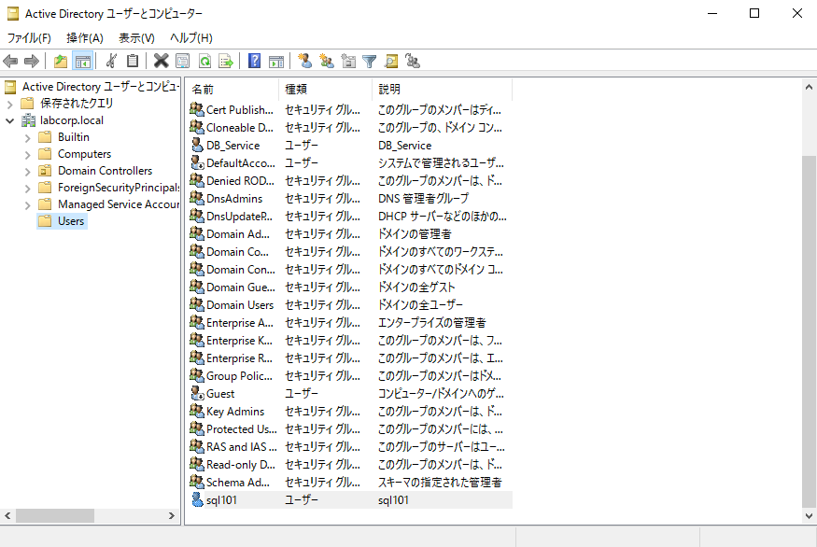
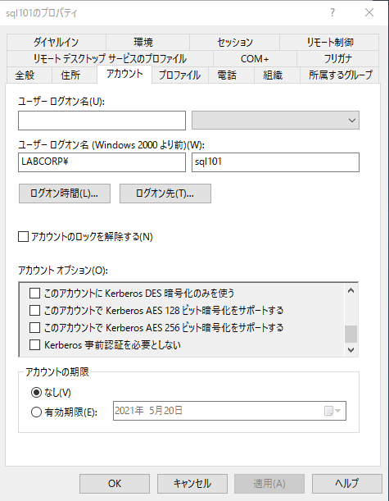
前提の環境準備：サービスログオンアカウントの作成
ドメインコントローラで以下の PowerShell コマンドを実行し、サービスログオンアカウントを作成します。ここでは、アカウント名に sql101 、パスワードに MYpassword123# を設定しています。
PS > New-ADUser -Name "sql101" -DisplayName "sql101" -Description "sql101" -Enabled $true -PasswordNeverExpires $true -AccountPassword (ConvertTo-SecureString -String "MYpassword123#" -AsPlainText -Force)

Slide 6
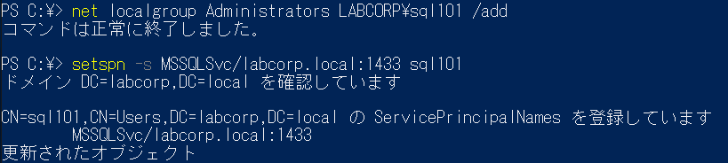
前提の環境準備：SPN の関連付け
次に、作成したサービスログオンアカウント sql101 にSPNを関連付けます。
SPN の Service Type は MSSQLSvc とし、サービスが利用するポート番号は 1433 とします。
PS > net localgroup Administrators LABCORP\sql101 /add
PS > setspn -s MSSQLSvc/labcorp.local:1433 sql101

Slide 7
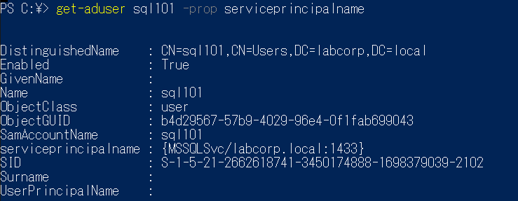
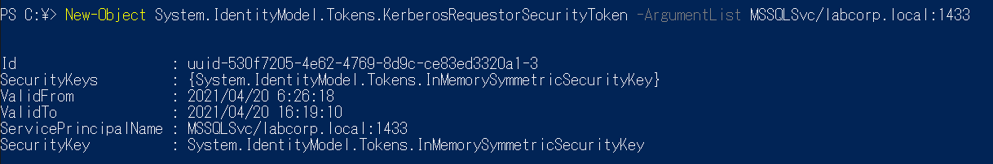
前提の環境準備：SPN に関連付けられたサービスアカウントの確認
get-aduser sql101 -prop serviceprincipalname
New-Object System.IdentityModel.Tokens.KerberosRequestorSecurityToken -ArgumentList MSSQLSvc/labcorp.local:1433

Slide 8
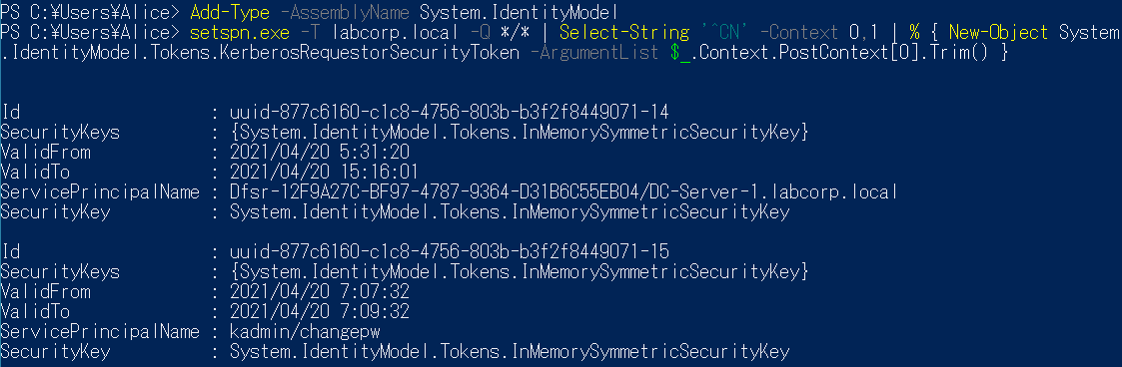
Kerberoasting： SPN に関連付けられたアカウントの確認
SPN に関連付けられたアカウントは、Built-in Tool である setspn.exe で列挙することができます。
PS> Add-Type -AssemblyName System.IdentityModel
PS> setspn.exe -T labcorp.local -Q */* | Select-String '^CN' -Context 0,1 | % { New-Object System.IdentityModel.Tokens.KerberosRequestorSecurityToken -ArgumentList $_.Context.PostContext[0].Trim() }
コンピュータアカウントには SPN に関連付けられたアカウントが多数ありますが、コンピュータアカウントには240バイトの長さのパスワードがあるため、それらのサービスチケット (ST) はブルートフォースの対象ではありません。

Slide 9
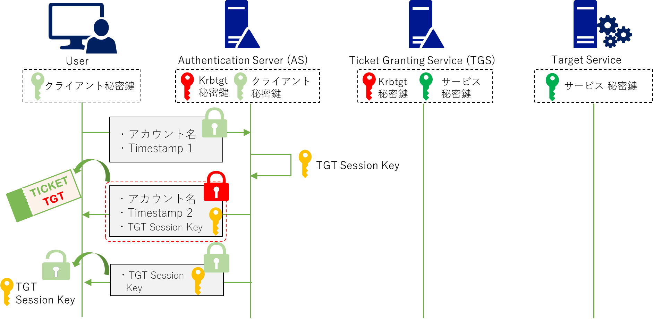
Kerberoasting：サービスアカウントの Service Ticket を要求
Kerberoasting では、有効なTicket Granting Ticket (TGT) を悪用し、ドメインコントローラに対してサービスプリンシパル名 (SPN) に関連付けられたサービスアカウントのService Ticket (ST) をRC4暗号化形式で要求します。以下に示すシーケンスでは、脅威アクター相当のユーザは、Authentication Server (AS) に対して TGT を要求している様子を示しています。

Slide 10
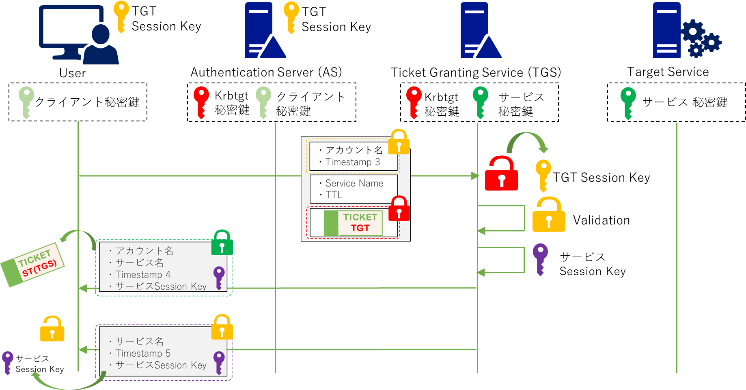
Kerberoasting：サービスアカウントの Service Ticket を要求
有効な TGT を利用して、対象のサービスアカウントの NTLM ハッシュで一部が暗号化された ST を取得します。Kerberoasting では、取得したこの ST をローカルでブルートフォースしクレデンシャルを窃取します。

Slide 11
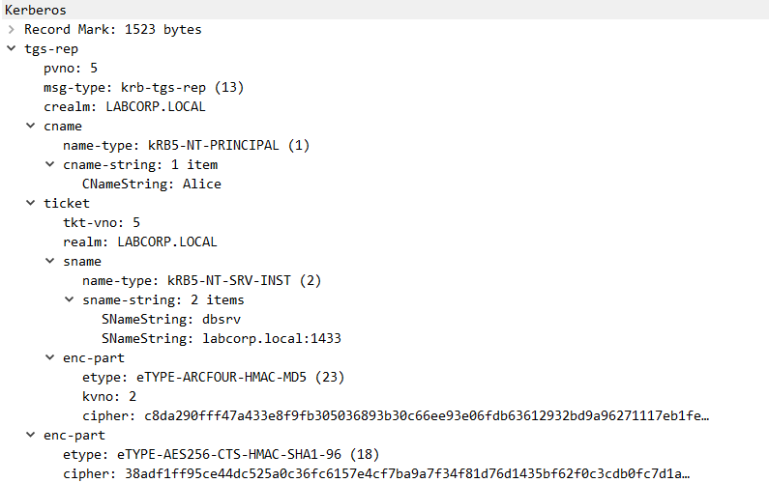
Kerberoasting：TGS-REP における Service Ticket
Client Principal Name
Client Principal Name
ST
TICKET
ST(TGS)
Service Principal Name
Service Principal Name
サービスのNTLMハッシュで
暗号化されたタイムスタンプ等情報
TGT Session Keyで
暗号化されたタイムスタンプ等情報

Slide 12
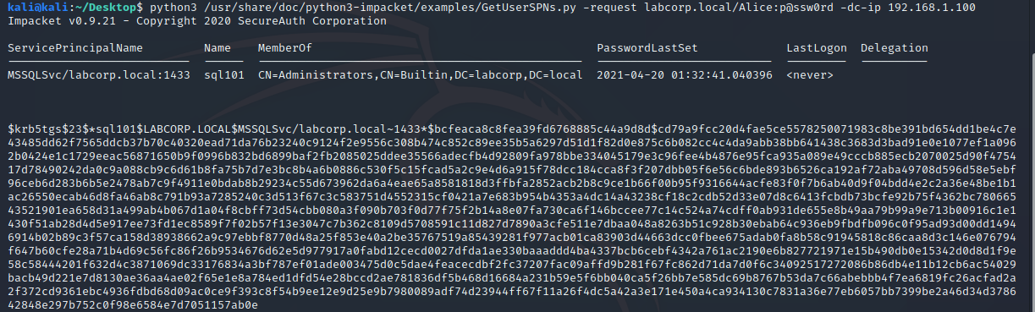
Kerberoasting：Service Ticket の取得
Impacket の GetUserSPNs スクリプトを利用することで、サービスアカウントの NTLM ハッシュで暗号化された ST を取得することができます。
$ python3 /usr/share/doc/python3-impacket/examples/GetUserSPNs.py -request labcorp.local/Alice:p@ssw0rd -dc-ip 192.168.1.100

Slide 13
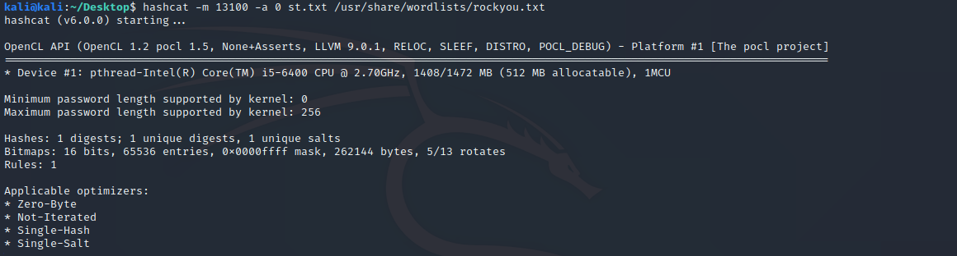
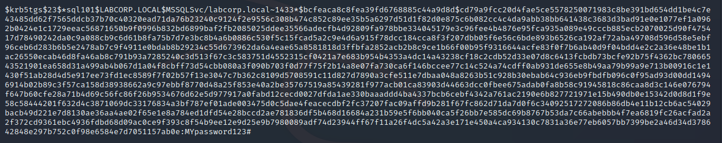
Kerberoasting：Service Ticket のクラック
GetUserSPNs スクリプトによって収集された ST は、Hashcat で直接クラック可能です。
Rockyou のワードリストを使用してサービスアカウントのパスワードが1分ほどで解読されました。
$ hashcat -m 13100 -a 0 st.txt /usr/share/wordlists/rockyou.txt

Slide 14
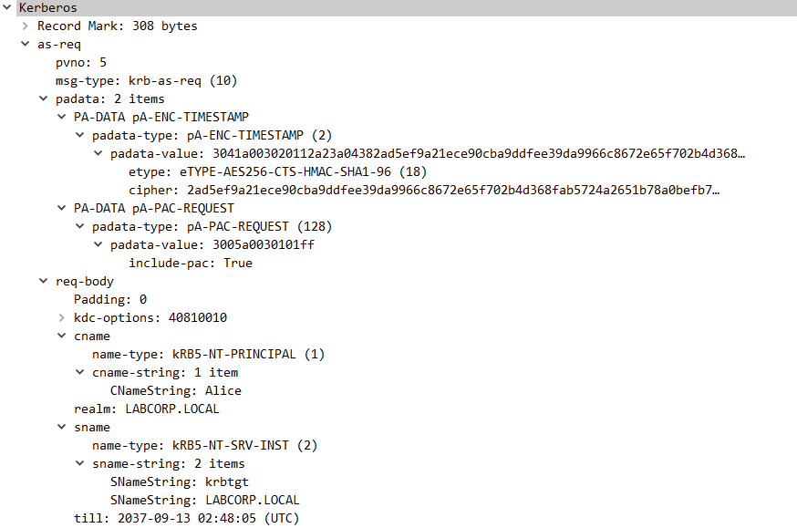
AS-REQ
クライアントのNTLMハッシュで
暗号化されたタイムスタンプ等情報
Client Principal Name
Service Principal Name

Slide 15
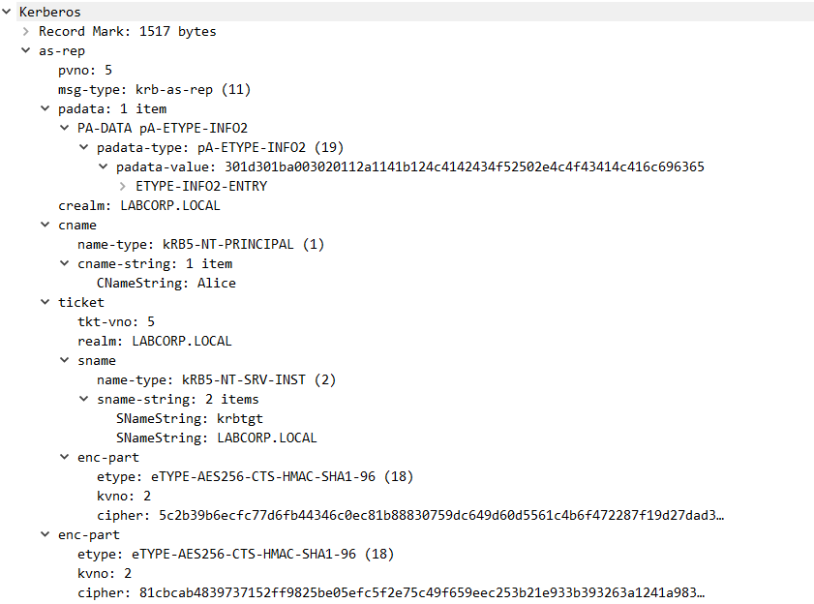

AS-REP
Client Principal Name
TGT
Service Principal Name
krbtgtのNTLMハッシュで
暗号化されたタイムスタンプ等情報
クライアントの秘密鍵で暗号化されたTGT Session Key

Slide 16
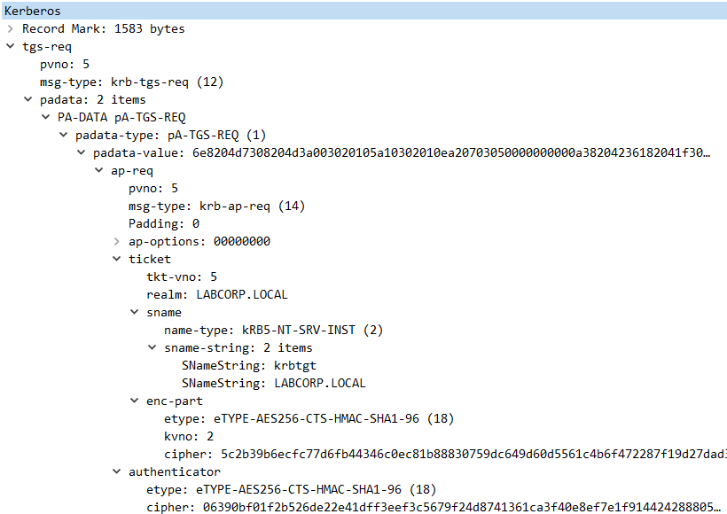
TGS-REQ
TGT Session Keyで暗号化されたタイムスタンプ情報

Slide 17
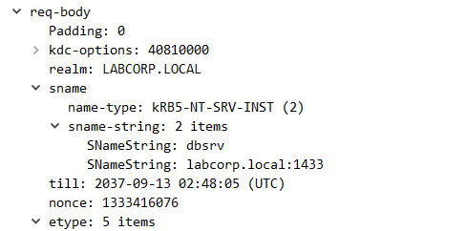
TGS-REQ
ターゲットとなるService Principal Name

Slide 18
TGS-REP
Client Principal Name
Client Principal Name
TICKET
ST(TGS)
ST
Service Principal Name
Service Principal Name
サービスのntlmハッシュで
暗号化されたタイムスタンプ等情報
TGT Session Keyで
暗号化されたタイムスタンプ等情報

Slide 19
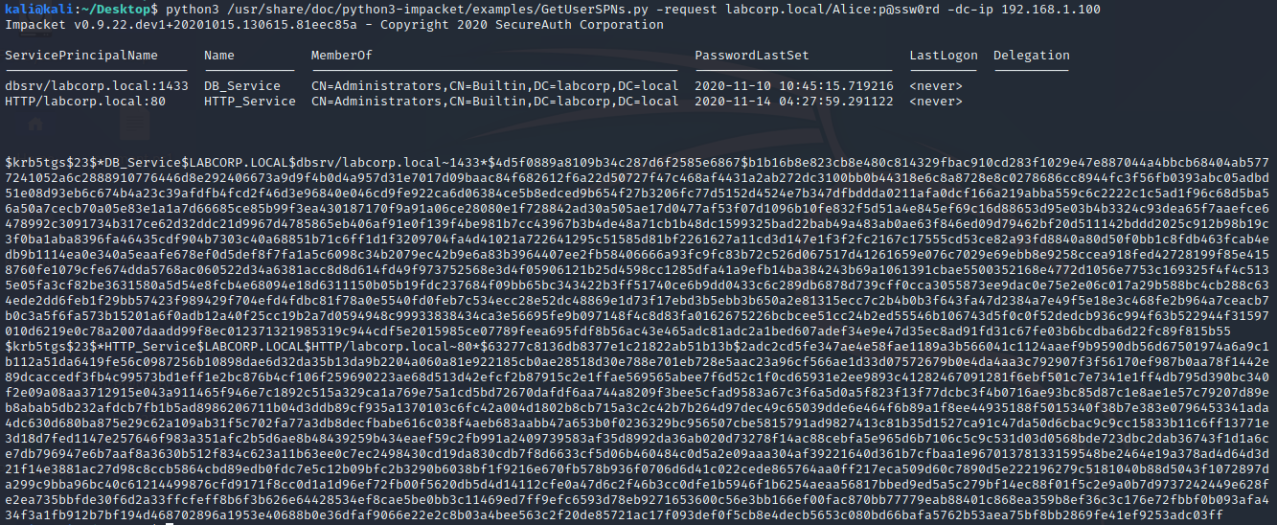

Slide 20

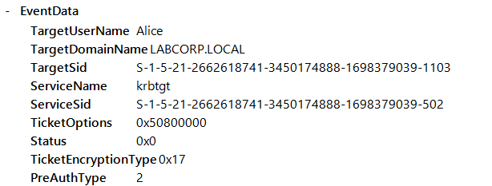
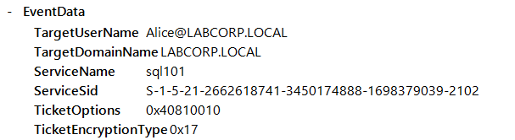
4776
NTLM認証
4624
ログインの成功
4768
TGT要求
4769
ST要求
4634
ログオフ
RC4-HMAC

Slide 21
ID | T1558.004
Tactic | Credential Access
Techniques | Steal or Forge Kerberos Ticket
Sub-techniques | AS-REP Roasting
Steal or Forge Kerberos Tickets: AS-REP Roasting

Slide 22
AS-REQ / AS-REP
User
Authentication Server (AS)
Ticket Granting Service (TGS)
Target Service
クライアント秘密鍵
Krbtgt
秘密鍵
クライアント
秘密鍵
Krbtgt
秘密鍵
サービス
秘密鍵
サービス 秘密鍵
・アカウント名
・Timestamp 1
TGT Session Key
TICKET
TGT
・アカウント名
・Timestamp 2
・TGT Session Key
・TGT Session
Key
TGT
Session Key

Slide 23
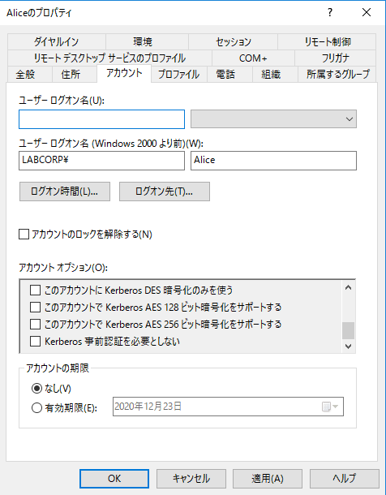
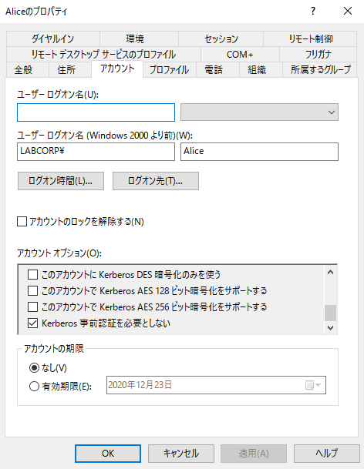

Slide 24
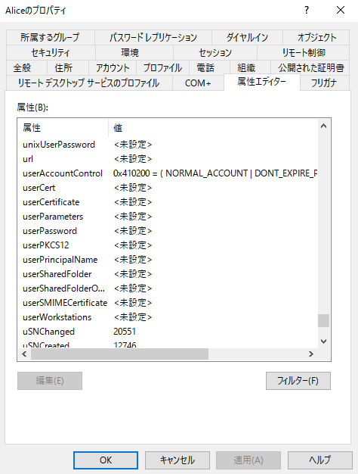
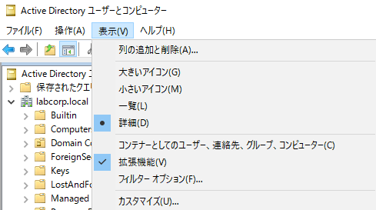

Slide 25
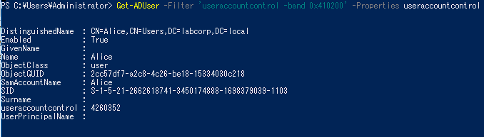

Slide 26
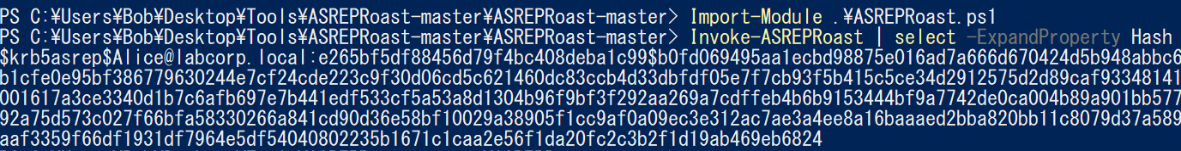
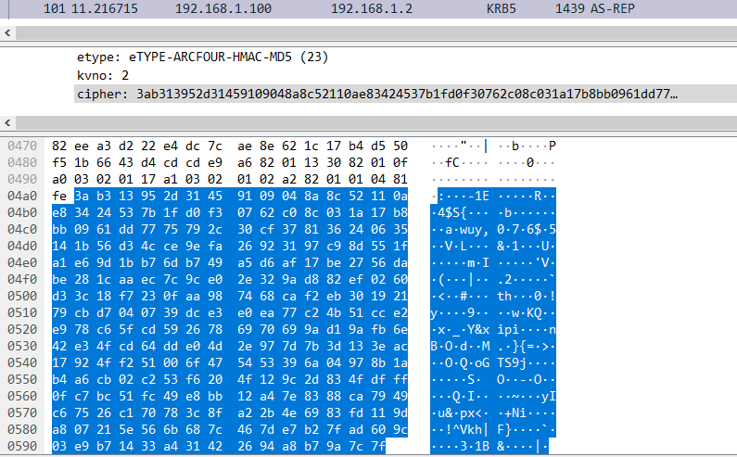

Slide 27
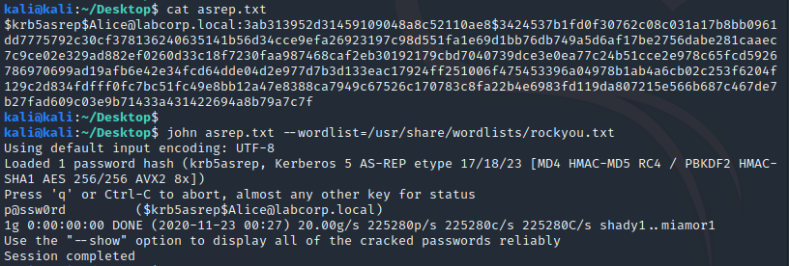

Slide 28
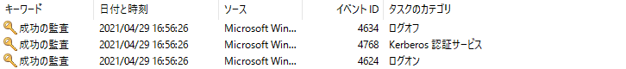
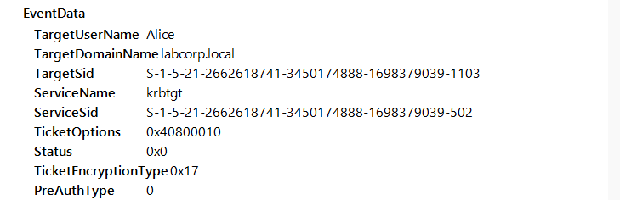
Steal or Forge Kerberos Tickets: AS-REP Roasting：検知ルール検討
4624
ログインの成功
4768
TGT要求
4634
ログオフ
RC4-HMAC

Slide 29
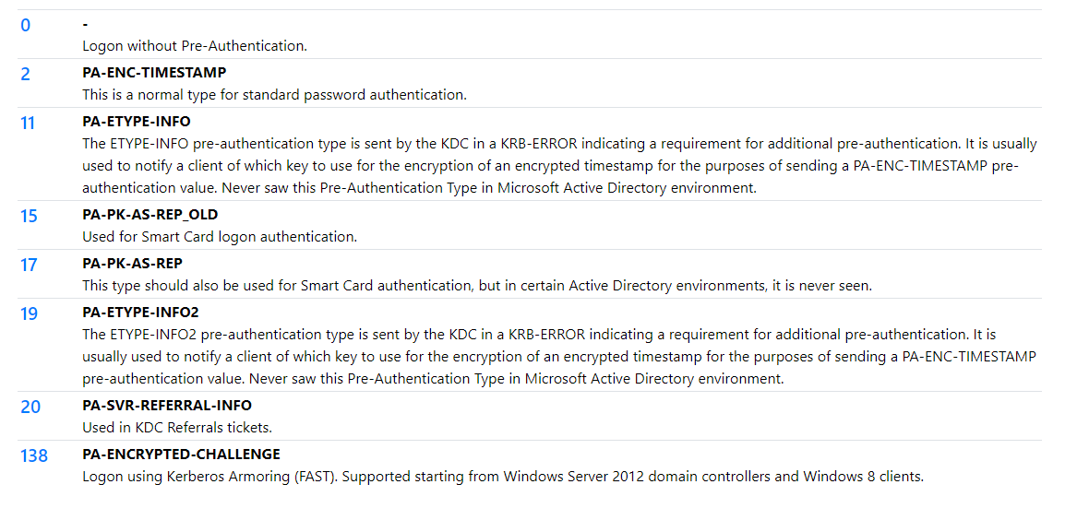
https://system32.eventsentry.com/codes/field/PreAuthType

Slide 30
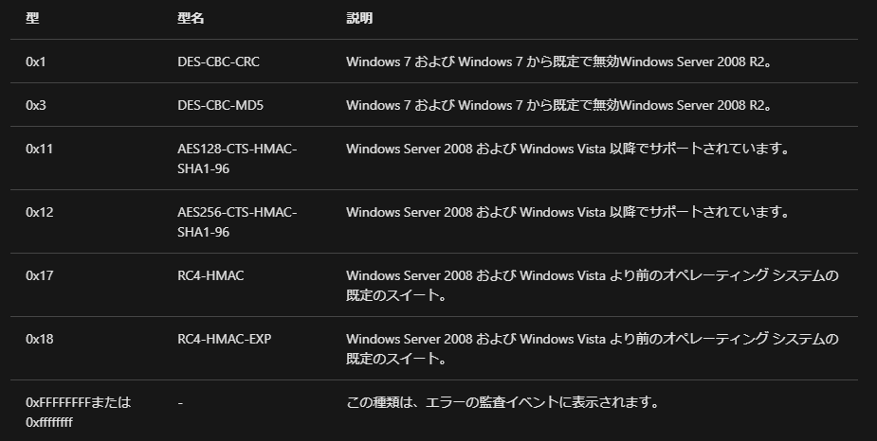
https://docs.microsoft.com/ja-jp/windows/security/threat-protection/auditing/event-4768

